Slide 1
DIGITÁLIS HITTANÓRA
ÁLDÁS, BÉKESSÉG!
A mai óra témája:
Hitvallók az egyháztörténelemben

Slide 2
Kedves Hittanos Barátom!
ISTEN HOZOTT!
A digitális hittanórán szükséged lesz a következőkre:
Internet kapcsolat
Laptop, okostelefon vagy tablet
Hangszóró vagy fülhallgató
Üres lap vagy a füzeted és ceruza.
A Te lelkes hozzáállásod. ☺
Kérlek, hogy olvasd el a diákon szereplő információkat és kövesd az utasításokat!
Állítsd be a diavetítést és indítsd el a PPT-t!

Slide 3
Áldás, békesség!
Kezdd a digitális hittanórát az óra eleji imádsággal!

Slide 4
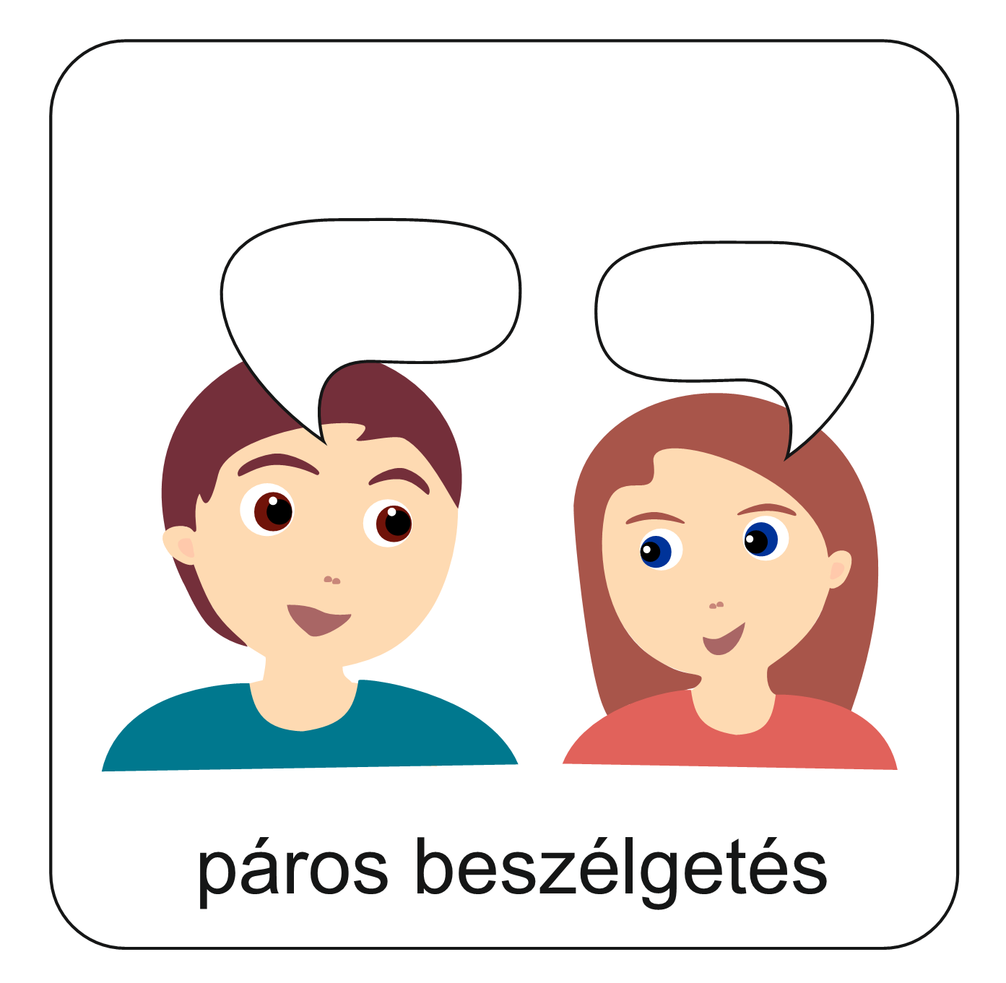
Gondold végig az alábbi kérdéseket és beszéld meg legalább egy csoporttársaddal a válaszaidat! (Megteheted telefonon, e-mailben, chaten…, ahogyan nektek a legjobb!)
Ne menj tovább, míg ezzel el nem készülsz! ☺
Mit jelentenek a következő szavak?
Odaadás
Elköteleződés
Hűség
Mire jutottatok? Küldjétek el a válaszaitokat a Hittanoktatótoknak!

Slide 5
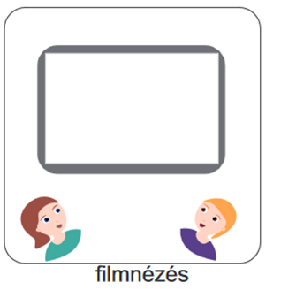
Mit jelent hinni? És mit jelent megélni a hitemet?
Kattints IDE és nézd meg ezt a videót!
Arra kérlek, hogy közben írd le egy lapra vagy a füzetedbe azokat a gondolatokat, amelyeket érdekesnek találtál a hittel kapcsolatban!

Slide 6
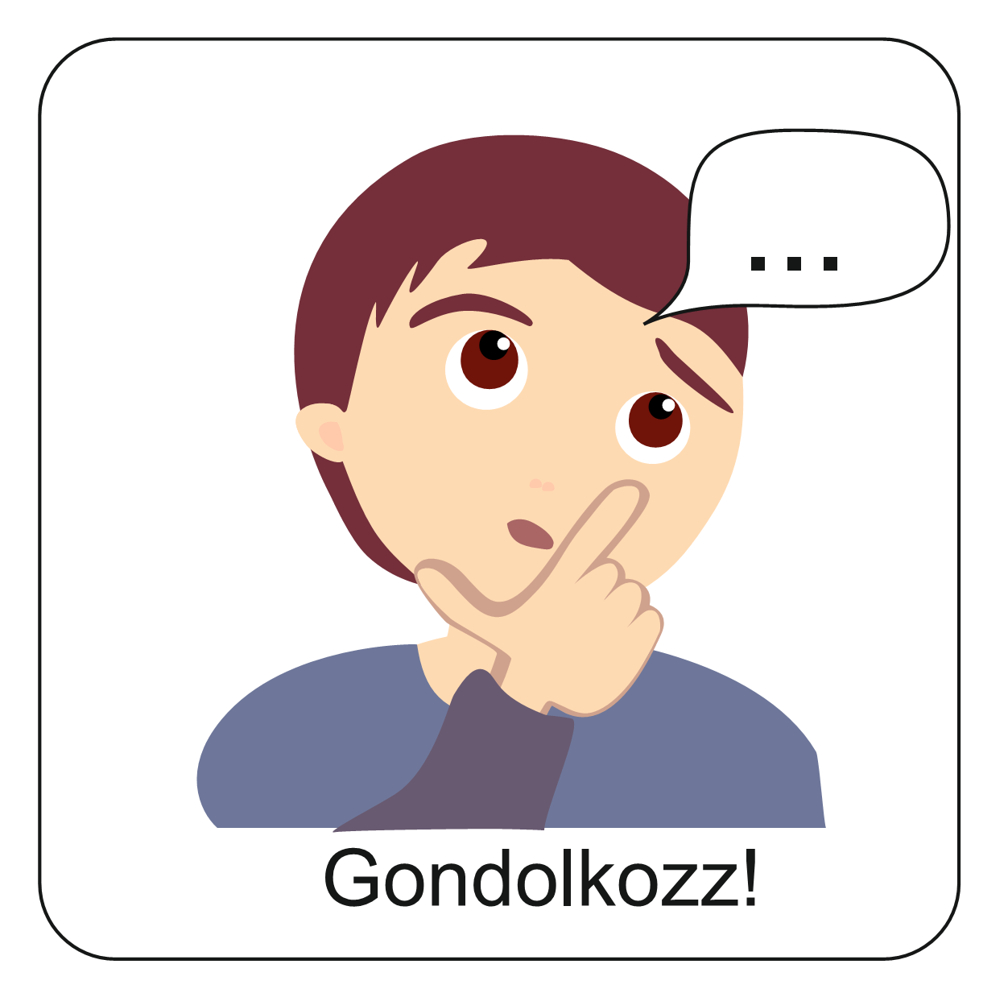
Mi az, amiben biztos vagy?
Mit gondolsz a világról, az emberekről, Istenről?
Kinek és miben hiszel?
Miben reménykedsz?
Amit hiszel, hatással van:
a gondolataidra,
a szavaidra,
a tetteidre,
az egész viselkedésedre.
Vajon a Te szavaid, tetteid, gondolataid és viselkedésed mit mondanak arról, hogy kiben és miben hiszel?

Slide 7
Mit nevezünk hitvallásnak?
Ha megnézzük a Bibliát és végiggondoljuk Isten népének a történelmét, akkor jó néhány példát láthatunk arra, hogy kik és milyen módon vallották meg a hitüket. Nézzük meg, hogy az elmúlt években kikről tanultál már!
Azt jelenti, amikor az ember a viselkedésével, szavaival, tetteivel felvállalja, hogy Istenhez tartozik és Őt követi.

Slide 8
Mi történt a három ifjúval a fogságban?
Babilon királya hatalmas bálványszobrot építtetett, ami az ő hatalmát hirdette. Mindenkinek le kellett volna a szobor és a király előtt borulnia. Aki nem tette, azt izzó, tüzes kemencébe dobták. Így járt a három zsidó ifjú is, akik Istent követték. De az Úr megmentette őket!

Slide 9
Emlékszel még Dánielre?
A babiloni fogság idején élt. Bár a király elrendelte, hogy senkihez sem szabad imádkozni, csak hozzá, Dániel mégis az Istenhez fohászkodott. Amikor oroszlánok elé vetették, az Úr megmentette őt.

Slide 10
Jézus is megvallotta az Istenbe vetett hitét
Például, amikor megkísértette őt a Sátán, minden alkalommal ellenállt neki.
Úgy tudta ezt megtenni, hogy arra figyelt, hogy mit mond Isten Igéje. Isten akaratát követte és nem a Sátánnak engedett.

Slide 11
Saulból Pál
Istennek engedelmeskedve, a Jézussal való találkozása után változott meg Saul élete. Míg addig üldözte a keresztyéneket, a feltámadt Jézussal való találkozás megváltoztatta.

Slide 12
Saulból Pál
Ő lett a 13. apostol. Új nevet kapott: Pál. Jézust kezdte követni és Neki engedelmeskedve Isten eszköze lett. A missziói útjai során sokan megtértek és szívükbe fogadták az Urat.
Az utak során többször került a hite miatt nehéz helyzetbe, de mindvégig kitartott.

Slide 13
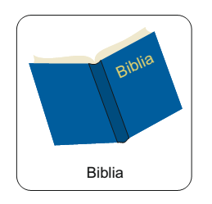
Isten ezt üzeni a számodra is:
„Légy hű mindhalálig,
és neked adom az élet koronáját.”
Jelenések könyve 2,10

Slide 14
Gyűjts olyan helyzeteket, amelyekben Te is meg tudod mutatni azt, hogy Istent követed!
Írj/rajzolj egy saját hitvallást! Legyen benne az, hogy Te mit gondolsz:
Istenről,
Hitről,
Világról,
Emberről,
Bűnről,
Megváltásról.

Slide 15
Mi Atyánk, aki a mennyekben vagy.
Szenteltessék meg a te neved, jöjjön el a te országod,
legyen meg a te akaratod, amint a mennyben úgy a földön is.
Mindennapi kenyerünket add meg nekünk ma,
És bocsásd meg vétkeinket, minképpen mi is megbocsátunk
az ellenünk vétkezőknek.
És ne vigy minket kísértésbe, de szabadíts meg a gonosztól,
Mert Tiéd az ország, a hatalom, és a dicsőség mindörökké.
Ámen.
Kedves Hittanos!
Várunk a következő digitális hittanórára!
Áldás, békesség!

